Slide 1
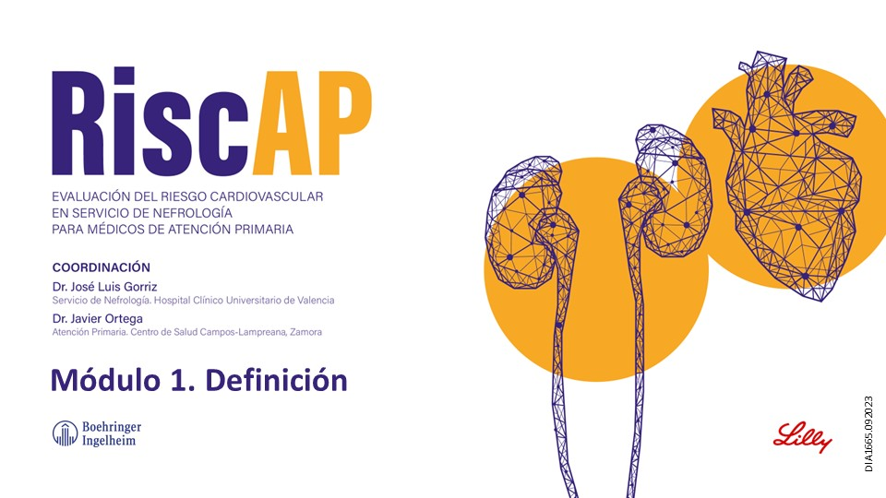

Slide 2
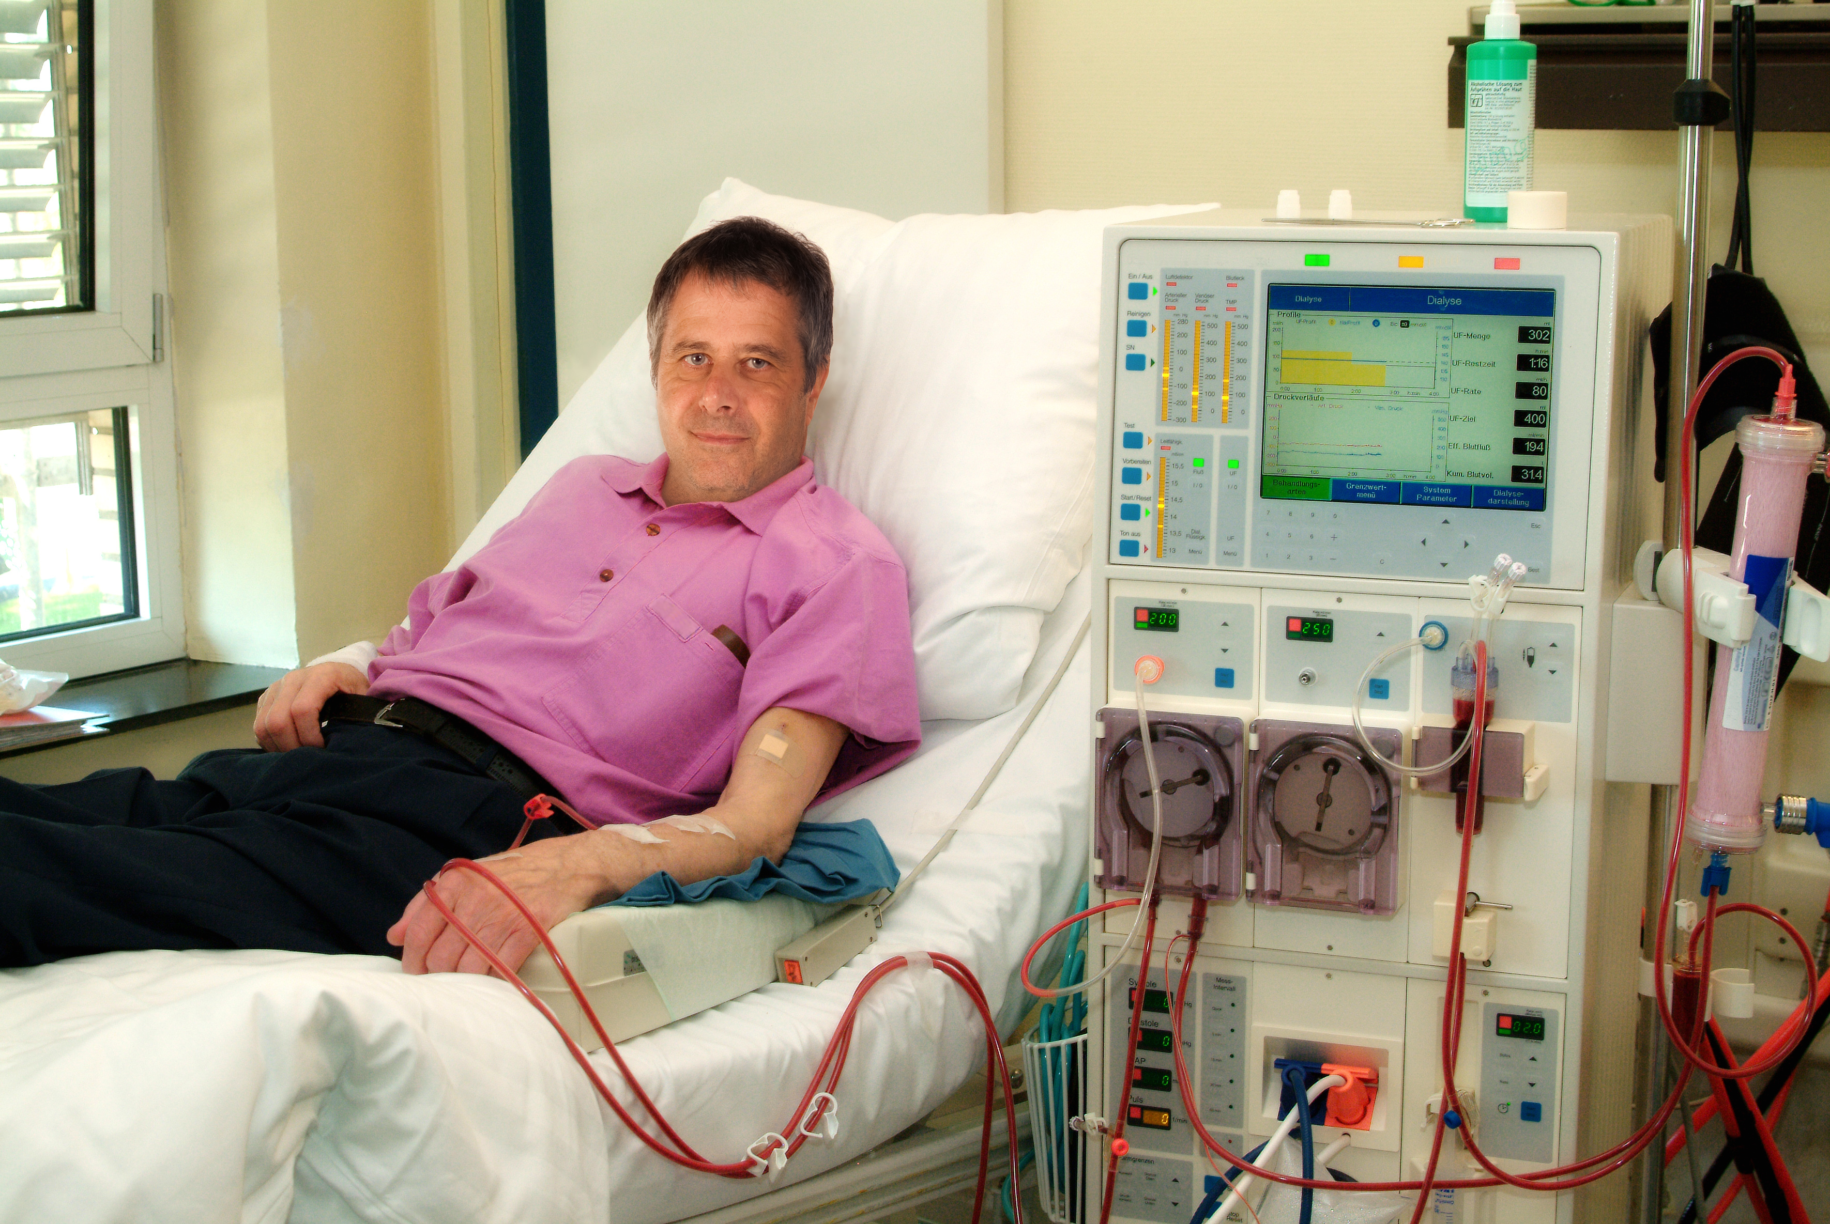

Slide 7
Notes:
La enfermedad renal crónica (ERC) se define como la presencia de alteraciones en la estructura o función renal durante al menos tres meses y con implicaciones para la salud.
Ello se basa en dos vertientes: una de ellas es la disminución de las tasas de filtración glomerular (TFG) o filtrado glomerular estimado (FGe) < 60 ml/min/1,73 m², que de por sí ya supone la presencia de ERC si está presente en dos determinaciones separadas al menos tres meses; y otra vertiente del diagnóstico de ERC está basada en la existencia de daño renal.
El daño renal se define como:
Alteraciones histológicas en la biopsia renal,
O indirectamente por la presencia de albuminuria > 30 mg/g
Alteraciones en el sedimento urinario o a través de técnicas de imagen (por ejemplo, poliquistosis renal).
El diagnóstico no ha de basarse en una única determinación de TFG y/o albuminuria, y siempre debe confirmarse. Es además importante considerar el concepto de "con implicaciones en la salud”, ya que pueden existir determinadas alteraciones renales estructurales o funcionales que no conlleven consecuencias pronósticas (por ejemplo, deterioro transitorio reversible por una depleción, un quiste simple), o lo que es más controvertido, la detección de una leve disminución del FGe en un anciano sin albuminuria u otro dato de daño renal o progresión

Slide 10
Notes:
Con los datos de la definición como tenemos aquí debajo de nuevo y la clasificación según TFG y cociente albúmina/creatinina en orina se establece una tabla de estratificación.
Esta estratificación es de riesgo de: mortalidad global, mortalidad cardiovascular, insuficiencia renal tratada con diálisis o trasplante, insuficiencia renal aguda y progresión de la enfermedad renal. Esta estratificación de riesgo se ha realizado a partir de un metaanálisis de cohortes de población general.
Riesgo: verde < amarillo< naranja < rojo
En la diapositiva siguiente se muestra la tabla. Los colores mostrarían el riesgo relativo ajustado para esos cinco eventos arriba mostrados.
Las personas con FGe >60 y sin albuminuria, alteraciones en el sedimento, histología ni imagen NO TIENEN ERC.
Pronóstico de la enfermedad renal crónica por filtrado glomerular estimado y albuminuria. El riesgo menor corresponde al color verde (categoría «bajo riesgo»; si no hay datos de lesión renal, no se puede catalogar siquiera como ERC), seguido del color amarillo (riesgo «moderadamente aumentado»), naranja («alto riesgo») y rojo («muy alto riesgo»), que expresan riesgos crecientes para los eventos mencionados.
La enfermedad renal puede definirse y categorizarse en función de la nomenclatura utilizada por la KDIGO en las Guías de práctica clínica 2012:
La enfermedad renal crónica (ERC) se define como un conjunto de anomalías de la estructura o la función renal, presente durante más de tres meses, con implicaciones para la salud
La ERC se clasifica en función de la causa, la categoría de TFG y la categoría de albuminuria
La causa de la ERC debe asignarse según la presencia o ausencia de enfermedad sistémica y la ubicación en el riñón de los hallazgos anatomopatológicos observados o sospechados
El riesgo de ERC resultante se puede predecir detectando las variables siguientes:
Causa de la ERC
Categoría TFG
Categoría albuminuria
Otros factores de riesgo y comorbilidades
Las guías KDIGO unieron las dos variables: filtrado glomerular estimado por CKD EPI y grado de albuminuria para crear una tabla de riesgo
En la diapositiva siguiente se muestra la tabla. Los colores mostrarían el riesgo relativo ajustado para cinco eventos (mortalidad global, mortalidad cardiovascular, insuficiencia renal tratada con diálisis o trasplante, insuficiencia renal aguda y progresión de la enfermedad renal) a partir de un metaanálisis de cohortes de población general.
Riesgo: verde < amarillo< naranja < rojo
Abreviaciones
ERC: enfermedad renal crónica; TFG: tasa de filtrado glomerular; KDIGO, Kidney Disease: Improving Global Outcomes (Enfermedad renal: mejora de los resultados globales).
Referencia
Kidney Disease: Improving Global Outcomes (KDIGO) CKD Work Group. Kidney Int Suppl 2013.
Pronóstico de la enfermedad renal crónica por filtrado glomerular estimado y albuminuria. El riesgo menor corresponde al color verde (categoría «bajo riesgo»; si no hay datos de lesión renal, no se puede catalogar siquiera como ERC), seguido del color amarillo (riesgo «moderadamente aumentado»), naranja («alto riesgo») y rojo («muy alto riesgo»), que expresan riesgos crecientes para los eventos mencionados.

Slide 11
Notes:
Con los resultados obtenidos en las pruebas de detección de la ERC por analíticas en sangre (FGe ( y en orina (cociente albúmina/creatinina) se establece una gradación, que en el FGe o TFG se muestra como estadios G1 hasta G5.
Y la albuminuria A1 hasta A3.
El estadio G5 incluye aquellos pacientes con TFG< 15. En algunas guías se recomienda que cuando el paciente esté en diálisis (hemodiálisis o diálisis peritoneal) se añada la “D” para iniciar “diálisis”. Por ejemplo, un paciente con nefropatía diabética con FGe de 14 ml/min/1,73 m², que no ha iniciado diálisis será G5, pero un paciente con 10 ml/min/1,73 que ha iniciado diálisis será G5D.
Una TFG menor de 60 ml/min/1,73 m², per se y mantenida más de 3 meses, ya supone el concepto de ERC. Y un cociente albumina/creatinina en orina >30 mg/g de forma mantenida al menos 3 meses, también supone ERC, incluso aunque el FGe sea >60.
En cada casilla figuran los porcentajes de prevalencia de cada estadio de ERC.
Recordar que las casillas verdes NO SON ERC. Las personas con FGe >60 y sin albuminuria, alteraciones en el sedimento, histología ni imagen NO TIENEN ERC.
Para aclarar dudas, es importante recordar que los pacientes con ERC estadio1 “SI” tienen enfermedad renal crónica. Por ejemplo, un paciente diabético con TFG de 93 ml/min/1,73 m2 y una albuminuria de 245 mg/g de forma mantenida más de 3 meses tiene ERC. Tendrá una ERC1A2.
Pero un paciente diabético que tiene FG de 67 ml/min/1,73 m² y albuminuria de 23 mg/g, NO tiene ERC.
Los pacientes con TFG >60 que tienen el diagnóstico de ERC serán aquellos que presentan albuminuria >30 mg/g (u otras alteraciones que incluyen la definición de daño renal, como microhematuria, alteraciones en la biopsia renal, …)

Slide 12
ERC: enfermedad renal crónica.

Slide 15
Notes:
Un aumento en la prevalencia de DM da lugar a un aumento en la prevalencia de la ERC asociada a la DM.

Slide 17
Notes:
Como sabemos esta enfermedad es devastadora y lleva a sus pacientes a la necesidad de diálisis o trasplante con un resultado de una muy elevada mortalidad, principalmente CV.
Carney EF. The impact of chronic kidney disease on global health. Nat Rev Nephrol. 2020;16:251.
Neuen BL, Young T, Heerspink HJL et al. SGLT2 inhibitors for the prevention of kidney failure in patients with type 2 diabetes: a systematic review and meta-analysis. Lancet Diabetes Endocrinol 2019;7:845-854.
Dalrymple LS, Katz R, Kestenbaum B, Shlipak MG, Sarnak MJ, Stehman-Breen C, Seliger S, Siscovick D, Newman AB, Fried L. Chronic kidney disease and the risk of end-stage renal disease versus death. J Gen Intern Med. 2011 Apr;26(4):379-85

Slide 18
Notes:
As CKD progresses, the risk of CVD events rises. Mortality following cardiovascular events also increases. Non-atherosclerotic causes contribute more than atherosclerotic causes as CKD progresses. This is reflected in the respective contribution of traditional and non-traditional risk factors in early and late-stage disease. Time is also an important factor – the longer time spent in each stage of CKD before commencing dialysis will result in longer exposure to the risk factors and greater accumulated damage and risk.1,13–15 AMI = acute MI; CKD = chronic kidney disease; CVD = cardiovascular disease; KDIGO = Kidney Disease: Improving Global Outcomes Group; LVH = left ventricular hypertrophy; PAD = peripheral arterial disease; SCD = sudden cardiac death

Slide 23
Garcia Maset R, Bover J, Segura de la Morena J, Goicoechea M, Cebollada J, Escalada J, et al. Documento de información y consenso para la detección y manejo de la enfermedad renal crónica. Nefrología. 2022;42:233-264.

Slide 27
Notes:
El objetivo es permitir la identificación más temprana de individuos con mayor riesgo de eventos clínicos adversos para que podamos tener una mejor oportunidad de mejorar sus resultados a través del tratamiento. Los pacientes con ERC corren el riesgo de progresar a insuficiencia renal y de sucumbir a enfermedad cardiovascular, que es la principal causa de muerte en estos pacientes.
Implícita en la estrategia actual está la expectativa de que al estimar la TFG temprano en el desarrollo de CKD podría ser posible identificar el riesgo de manera más efectiva de lo que es posible por simple medición de creatinina.

